Slide 1
Análisis Predictivo Precio coches usados
Archivo creado el: 9/18/2023 12:31:46 PM

Slide 2
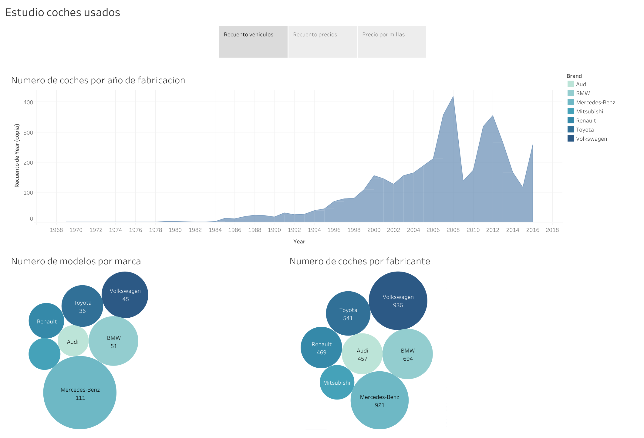

Slide 3
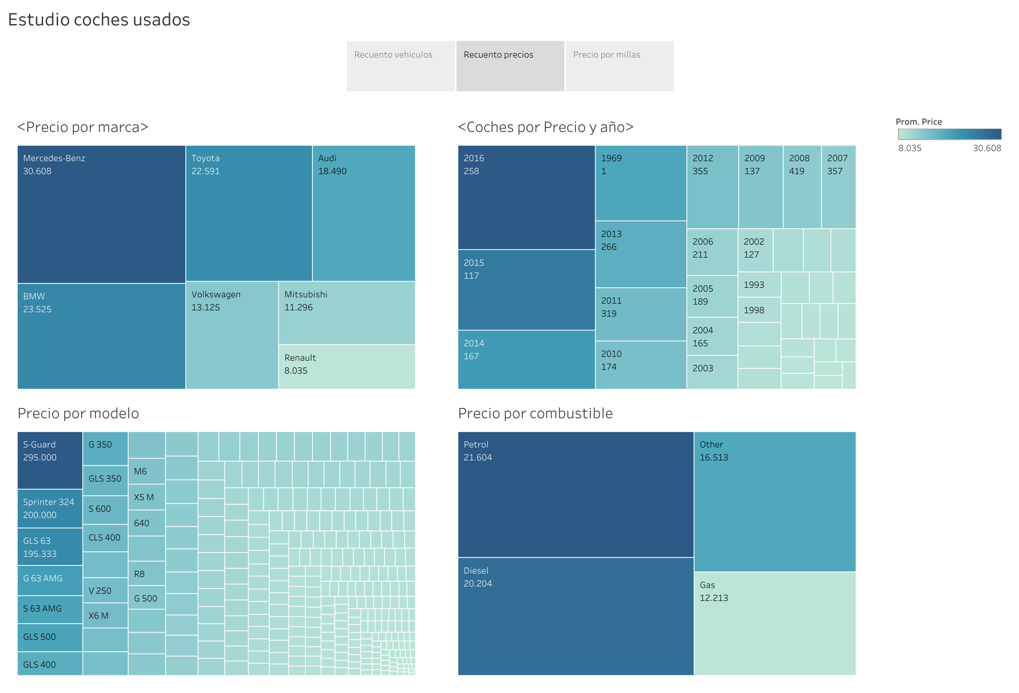

Slide 4
